Slide 1
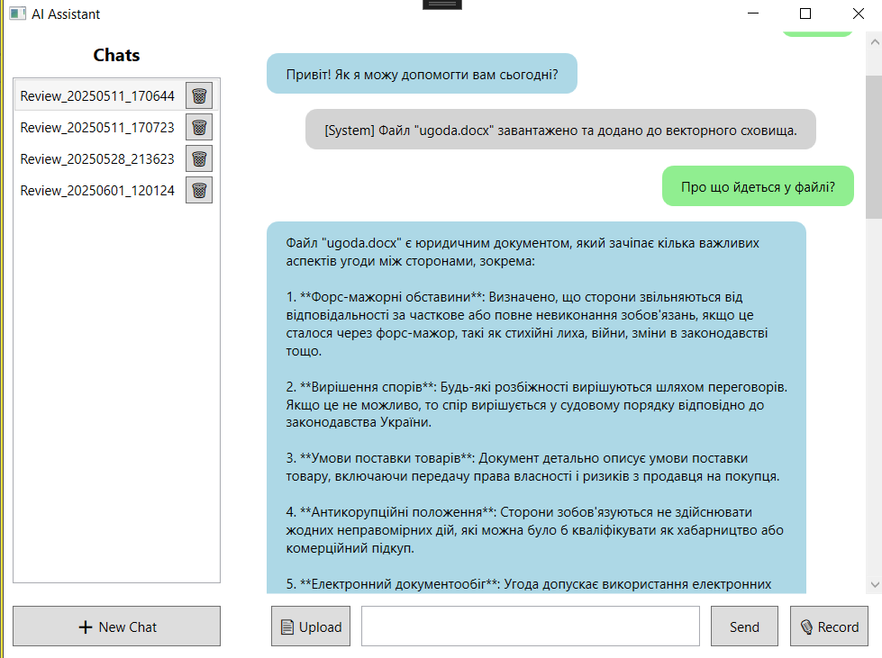
1
Програмна система для аналізу змісту угод на основі великих мовних моделей
Здобувач вищої освіти ПЗПІ-21-5
Дульський Дмитро Андрійович
Керівник роботи: доцент кафедри ПІ
Турута Олексій Петрович
Кафедра ПІ, ХНУРЕ
Харків 2025

Slide 2
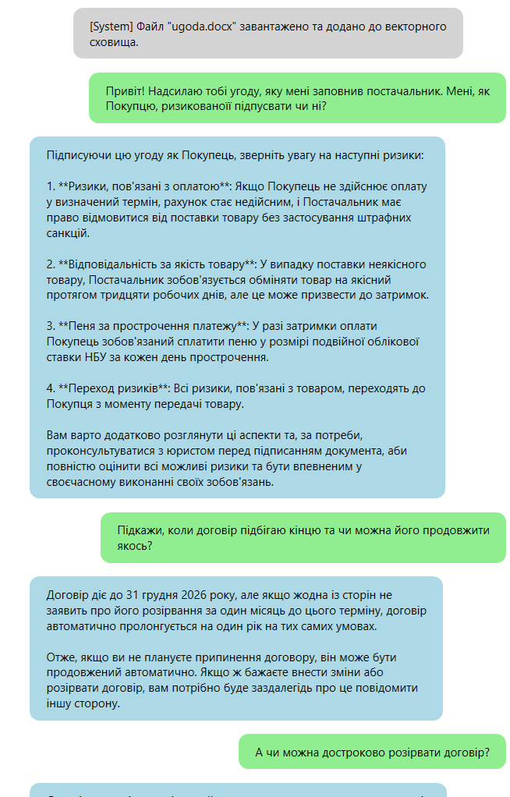
2
AI Assistant: Інтерактивна Взаємодія з ШІ
У сучасному світі зростає потреба в нових підходах до аналізу даних. Особливо це стосується освітньої, наукової, бізнесової та адміністративної сфер. Системи на основі штучного інтелекту, зокрема великі мовні моделі (LLM), відіграють ключову роль.

Slide 3
3
Огляд Аналогів ШІ-Асистентів для Юридичного Аналізу
Anthropic Claude
Lexion
Kira Systems
LawGeex
Високоточний інструмент для юридичного аналізу. Модель Claude 3.7 Sonnet досягає F1-метрики понад 0.82.
Автоматизація юридичних та бізнес-процесів. Аналізує угоди, знаходить терміни, зобов’язання.
Можливість донавчання під конкретні задачі користувача. Натренована на мільйонах контрактних прикладів.
Автоматизує перевірку угод шляхом порівняння з шаблонами політик компанії.
Безпечне та етичне поводження
Інтеграція з MS Word та Google Docs
Висока точність і гнучкість
Передналаштована логіка
Вимагає участі аналітика на етапі налаштування
Без можливості навчання на власних кейсах
Працює з великим контекстом (до 200 000 токенів)
Використовує вузькоспеціалізовані вибірки
Підходить для стандартизованих процесів
Доступна вартість: $3/млн вхідних, $15/млн вихідних токенів
Зручна візуалізація положень контракту

Slide 4
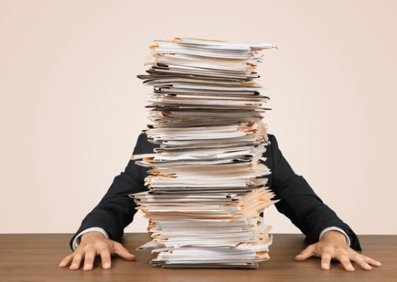


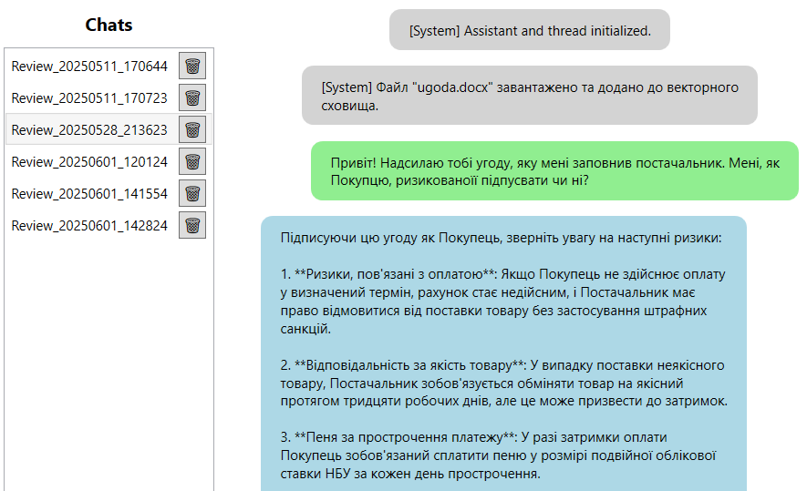


Виявлення та Вирішення Проблем
14
Традиційні методи ручного аналізу документів неефективні. Зростання кількості та складності контрактів призводить до затримок і помилок. Це тягне за собою фінансові та репутаційні втрати.
Відсутність Інтелектуального Аналізу
Типові редактори не дозволяють ставити запитання до документів.
Складність Орієнтування в Даних
Важко швидко знайти інформацію у великих угодах.
Мовний Бар'єр
Юридична термінологія часто незрозуміла широкому колу користувачів.
Відсутність Голосового Введення
Незручно задавати питання без клавіатури.

Slide 5
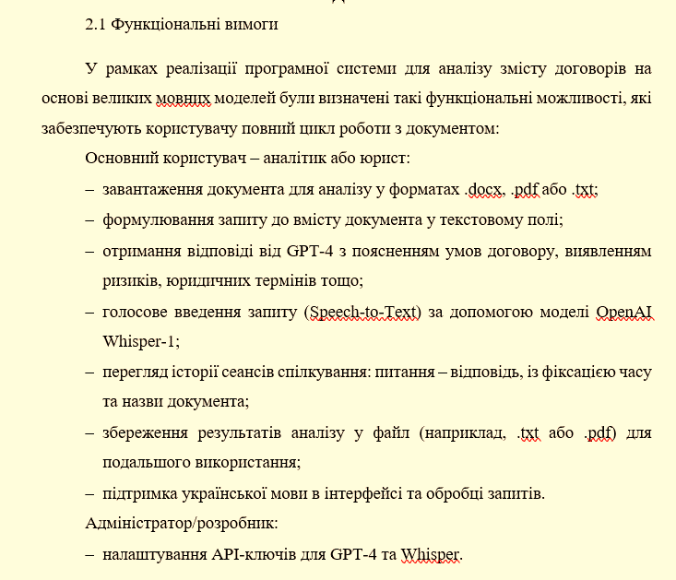




6
Функціональні Вимоги до Системи
Система забезпечує повний цикл роботи з документом. Вона призначена для аналітиків та юристів.
Завантаження Документів
Формулювання Запитів
Формати .docx, .pdf, .txt.
Текстове поле для запитів до документа.
Голосове Введення
Відповіді від GPT-4
Speech-to-Text за допомогою Whisper-1.
Пояснення умов, ризиків, термінів.

Slide 6








7
Нефункціональні Вимоги
Визначено ключові нефункціональні вимоги для розробки. Вони охоплюють технології, архітектуру, інтерфейс, надійність та безпеку.
Технології
Інтерфейс
C#, WPF, OpenAI API
Дружній, інтуїтивний, підтримка української мови, гарячі клавіші.
Надійність
Безпека
Обробка помилок API, збереження сесій, швидкість відповіді.
Локальна обробка, шифрування API-ключів.

Slide 7
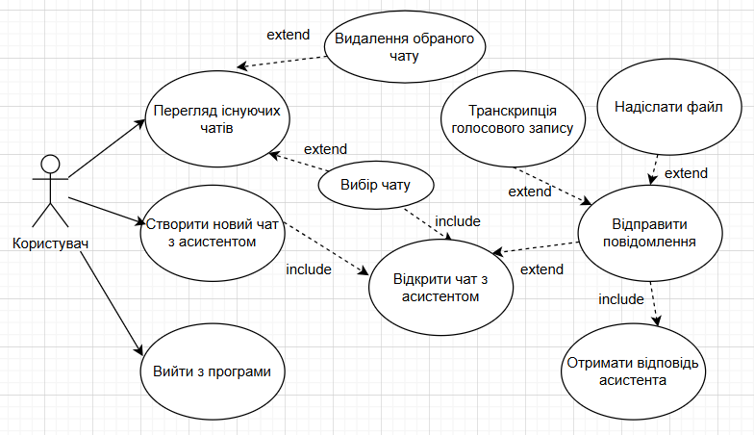



8
UML Проєктування ПЗ: Діаграма Прецедентів
Діаграма прецедентів визначає основні функції застосунку. Користувач може переглядати, створювати та видаляти чати.
Перегляд Чатів
Можливість видалення або
відкриття чату.
Створення Нового Чату
Відкриття чату одразу після створення.
Надсилання Повідомлень
Текстові або голосові запити.
Прикріплення Файлів
Документи для аналізу.

Slide 8
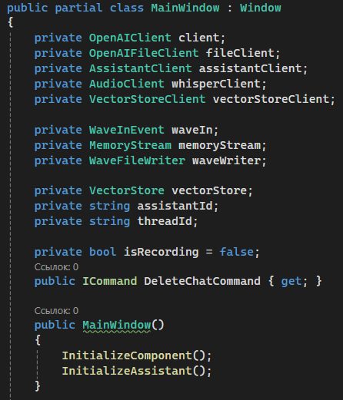
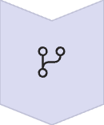
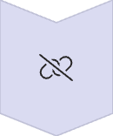


9
Проєктування Архітектури ПЗ: Singleton
Обрано синглтон-архітектуру для простоти та швидкості розробки. Більшість класів існують у єдиному екземплярі.
Простота Взаємодії
Пряма взаємодія між компонентами.
Мінімізація Залежностей
Зменшення зв'язаності компонентів.
Централізований Контроль
Над збереженням та видаленням чатів.
Простіший Механізм Тестування
Легке тестування окремих функцій.

Slide 9
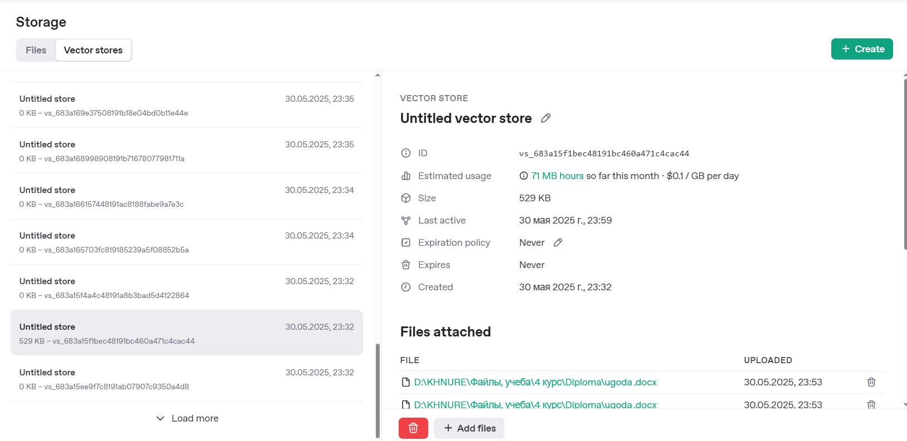
Проєктування Структури Зберігання Даних
10
Локальне Сховище
Використано текстовий файл для локального зберігання метаданих чатів. Це забезпечує легкість реалізації та прозорість. Вся історія спілкувань та файли зберігаються у хмарному сховищі на серверах OpenAI
Файл threads.txt для метаданих чатів.
Структура Даних
Ідентифікатор асистента, потоку,
ім'я чату.
Динамічне Оновлення
Додавання/видалення інформації
при змінах.
Віддалене Зберігання
Повідомлення та історія діалогу на
серверах OpenAI.

Slide 10
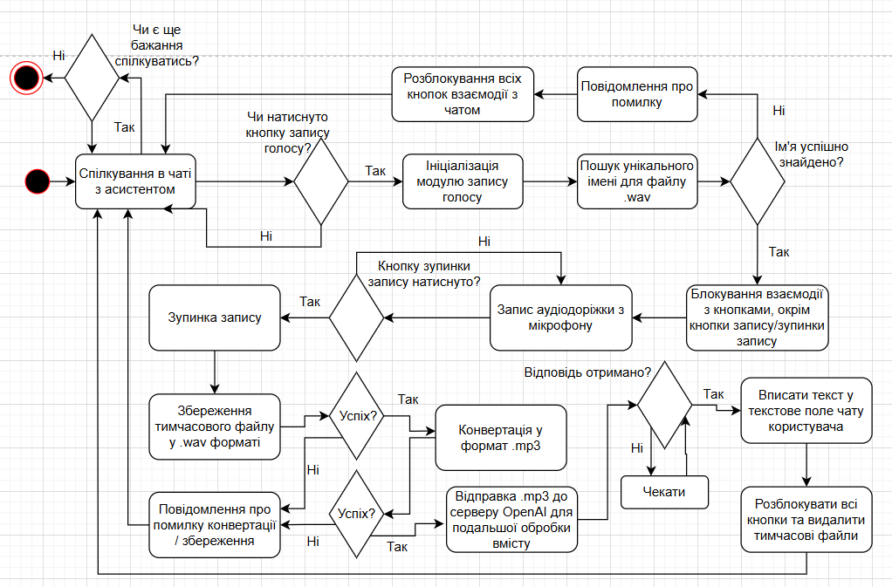
11
Алгоритм Голосового Введення
Алгоритм реалізації голосового введення включає захоплення аудіо, конвертацію та розпізнавання мовлення.
Таким чином, за допомогою описаного алгоритму виконується робота моделі whisper-1 з конвертації голосу у текстове повідомлення у розроблюваному програмному забезпеченні.

Slide 11
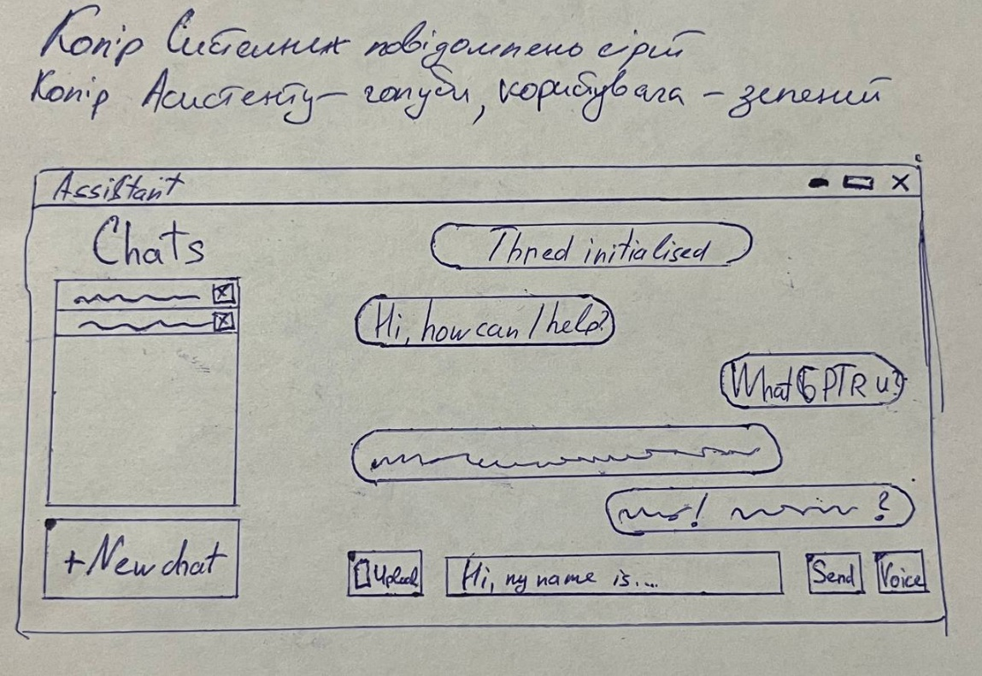
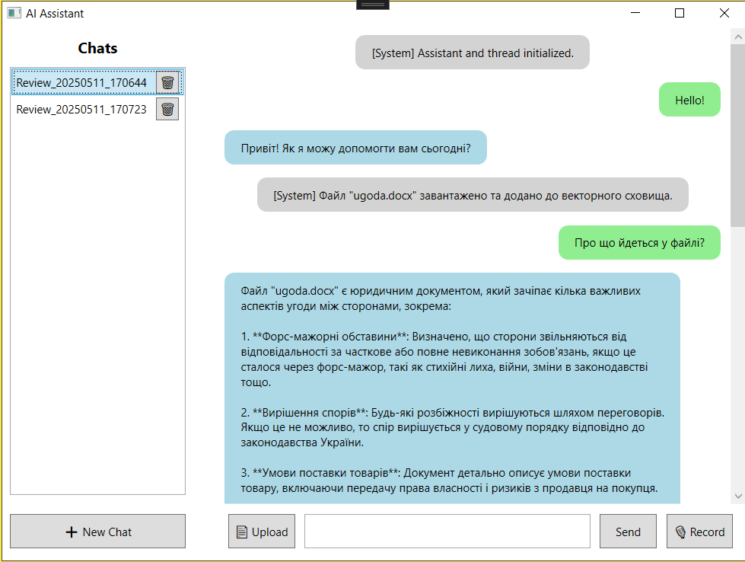
Створення UI/UX для AI-асистента
12
Розробка інтерфейсу користувача розпочалася зі створення прототипу чату на папері, дотримуючись принципів Material Design.
Згодом було втілено користувацький інтерфейс, використовуючи можливості WPF, що дозволило отримати високу швидкодію та блискавичний відгук на дії користувача.

Slide 12



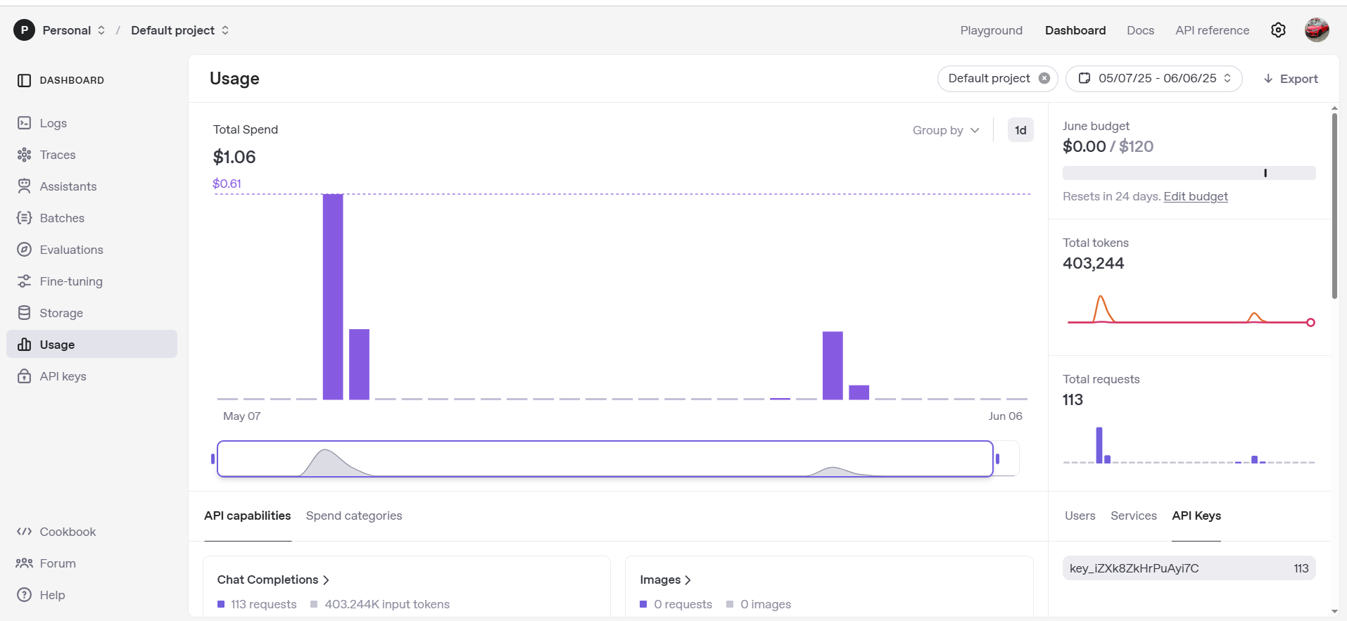
Підключення
OpenAI API
13
Безпека API-ключа
Спеціалізовані клієнти
Підтримка Whisper
Ключ API зберігається у змінних середовища для безпеки та гнучкості.
Використано окремі клієнти для файлів, асистентів, аудіо та векторних сховищ.
AudioClient ініціалізується моделлю "whisper-1" для транскрипції українською.
Для роботи з різними сервісами OpenAI використано кілька спеціалізованих клієнтів, кожен з яких відповідає за конкретну функціональність системи.
Підключення до OpenAI здійснюється через набір приватних полів класу, які ініціалізуються при запуску додатку. Система включає OpenAIClient як основний клієнт, OpenAIFileClient для роботи з файлами, AssistantClient для управління асистентами, AudioClient для транскрипції аудіо та VectorStoreClient для роботи з векторними сховищами документів.

Slide 13

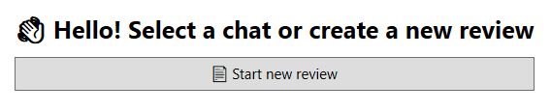



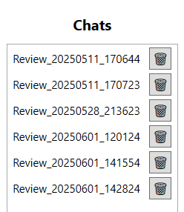

15
Збереження історії чатів та їх створення. Ключові моменти
Локальне зберігання
Метадані чатів зберігаються у файлі threads.txt
Створення нового чату
Створюється векторне сховище, асистент та потік повідомлень в OpenAI.
Відображення чатів
Список чатів завантажується з локального сховища та відображається.
Завантаження історії
При виборі чату завантажується повна історія повідомлень з OpenAI API.
Видалення чату
Видалення асистента та потоку з OpenAI, оновлення локального файлу.

Slide 14
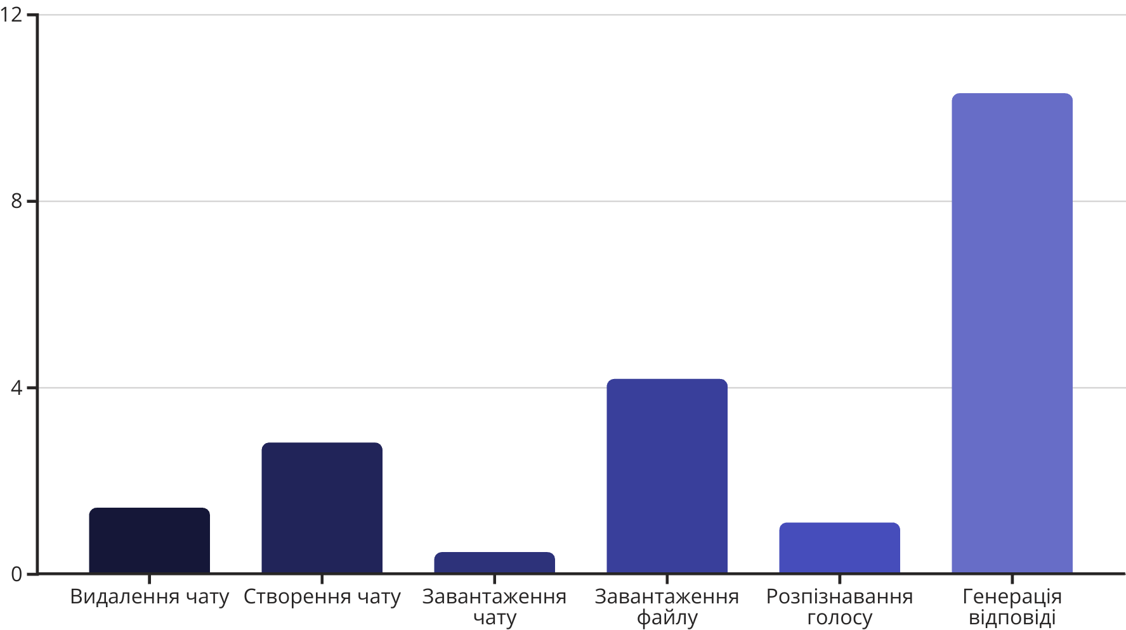
Тестування Back-end застосунку
16
Проведено навантажувальне тестування з використанням Stopwatch. Середній час генерації відповіді становить 10.30 секунд.

Slide 15
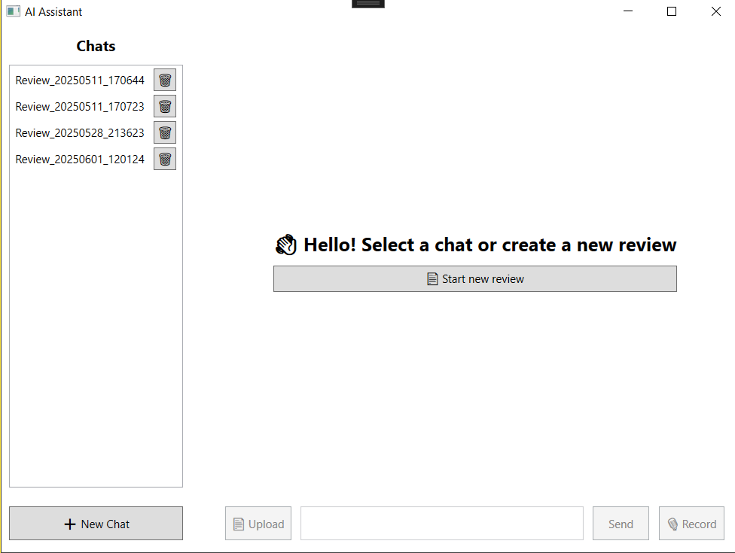


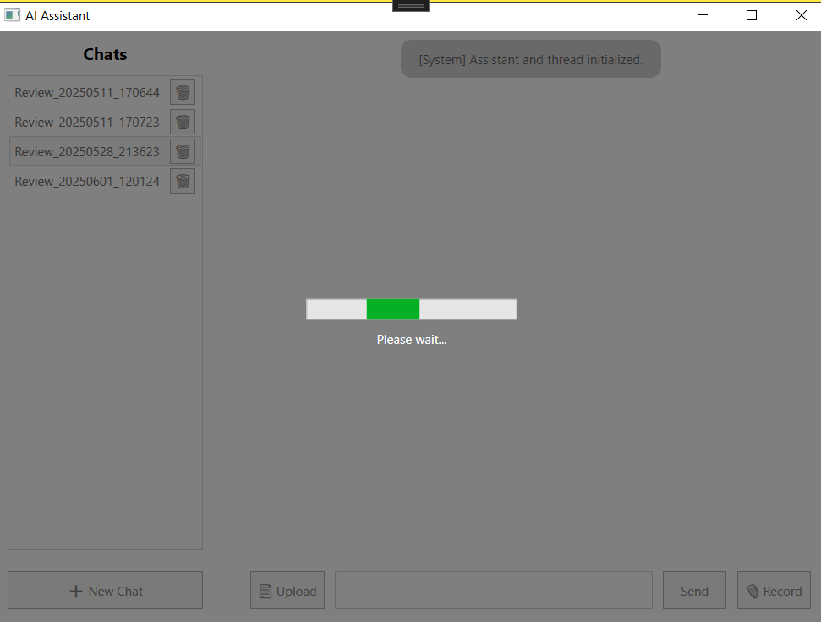


Тестування UI/UX застосунку
17
Висока інтуїтивність
90% користувачів виконали базові дії без сторонньої допомоги.
Виявлені недоліки
Деякі користувачі очікували підказки для кнопки завантаження та візуальний зворотний зв'язок.
Виявлена проблема з мікрофоном
Неможливість вибору мікрофону, використання віртуального за замовчуванням.
Блокування інтерфейсу: надійність
При завантаженні файлів блокування 100% надійне, при створенні чату – 85%.

Slide 16
18
Порівняльний аналіз продуктивності
Попри дещо менший обсяг відповідей (141.5 слова на відповідь проти 193–215 у конкурентів), проєкт забезпечує оптимальне співвідношення інформативності та швидкодії. У сукупності всі показники свідчать про високий ступінь оптимізації та доцільність впровадження мого проєкту в практичних сценаріях.
Показник
Мій застосунок (GPT-4o)
Claude 3.7
GPT-4-turbo
DeepSeek-V3
Завантаження документу (с)
1.5
1.8
5.3
18.2
Генерація відповіді (с)
15.9
23.2
22.8
30.8
Повний час взаємодії (с)
17.3
25.0
28.2
49.0
Слів/сек
8.2
7.7
6.9
4.4
Символів/сек
59.1
55.3
51.5
33.1
Мій застосунок на базі GPT-4o демонструє значну перевагу у швидкості завантаження документів та генерації відповідей порівняно з аналогами.

Slide 17
19
Висновки та подальші кроки
Розроблений застосунок
У результаті виконання кваліфікаційної роботи було розроблено десктопний застосунок «AI Assistant» для аналізу змісту юридичних угод з використанням можливостей великих мовних моделей. Програма призначена для персонального комп’ютера та реалізована у вигляді інтерактивного чату з підтримкою як текстової, так і голосової взаємодії.
Створено десктопний AI Assistant для аналізу юридичних угод з інтерактивним чат-інтерфейсом.
Технології
.NET, WPF, C#, libmp3lame, OpenAI API для інтеграції мовних моделей.
Ключовий функціонал
Розроблений застосунок має потенціал до подальшого вдосконалення, зокрема — додавання розширеного аналізу юридичних термінів, підсвічування порушень у договорах та підтримки багатомовності.
Зручне управління чатами, обробка документів, розпізнавання голосу, багатопоточність.
Потенціал
Подальше вдосконалення включає аналіз юридичних термінів, підсвічування порушень, багатомовність.

Slide 18
20
Дякую за увагу!
Роботу виконано ст. гр. ПЗПІ-21-5
Дульським Дмитром Андрійовичем
Харків 2025

